Slide 1
CUDA

Slide 2
Optimalizálási kérdések
Magas szintű optimalizálás
Soros kód párhuzamosítása
Mennyi a várható teljesítmény növekedés?
Erős skálázódás (Amdahl törvény)
Mennyire lineáris a skálázódás a párhuzamosítás növelésével?
S: maximális teljesítmény növekedés
P: párhuzamosítható kód aránya a soros kódban
N: processzorok száma
GPGPU példa: N: nagyon nagy
, ha a párhuzamosítható a ¾-e a kódnak

Slide 3
Optimalizálási kérdések
Magas szintű optimalizálás
Mennyi a várható teljesítmény növekedés?
Gyenge skálázódás (Gustafson törvény)
Mennyire lineáris a skálázódás
A processzorok számának növelésével
Fix probléma méret processzoronként
Azaz a problématér a processzorok számával nő

Slide 4
Optimalizálási kérdések
Hogyan párhuzamosítsunk?
Segédkönyvtárak használatával
Meglévő soros kód párhuzamosítása
A meglévő program már használ CPU-n futó könyvtárat
Párhuzamosító fordító
A teljesen automatikus vektorizáció nehéz probléma
Praktikusan a fordítót segítő direktívákat kell használni
OpenMP – CPU vektorizáció
OpenACC – GPU vektorizáció
Saját GPU kód

Slide 5
Optimalizálási kérdések
Numerikus pontosság és sebesség
A GPU erősen érzékeny az adat típusra
Float vagy Double?
Gyakran más eredményt adnak a számítások
A Double legalább kétszer lassabb
A lebegő pontos műveletek nem asszociatívak
IEEE 754-nek megfelel, néhány kivétellel
A CPU-hoz képest más a számítások pontossága
A CPU és GPU más reprezentációt használ
CPU 80bit, GPU 64bit

Slide 6
Optimalizálási kérdések
Milyen elméleti mérőszámok vannak?
Sávszélesség
Elméleti sávszélesség a grafikus kártya specifikációjából
Tesla M2090: GDDR5 RAM, 1.85GHz, 384bit széles busz
Az elméleti sávszélesség:
ECC használatakor a sávszélesség 20%-al kisebb
Effektív sávszélesség a mérésből
Memória írások és olvasások száma az eltelt idő alatt
Effektív sávszélesség:
Példa: 2048x2048-as mátrix másolása

Slide 7
Optimalizálási kérdések
Hogyan kezeljük a memóriát?
Adatcsere a host és device között
Az elméleti sávszélesség kicsi (8GB/s)
Minimalizáljuk az adatátvitelt
Az átvitelnek is van költsége
Kevés nagyobb blokk a sok kicsi helyett
Speciális memória szervezés
Pinned memória
Write-combining memória
Zero-copy memória
Drága és korlátos erőforrások

Slide 8
Optimalizálási kérdések
cudaMemcpyAsync(a_d, a_h, size, cudaMemcpyHostToDevice, 0); kernel<<<grid, block>>>(a_d); cpuFunction();
Hogyan kezeljük a memóriát?
Adatcsere a host és device között
Másolás és kernel futtatás átlapolása
A host és device kód átlapolása
Memória másolás és kernel futtatás átlapolása
cudaMemcpyAsync(a_d, a_h, size, cudaMemcpyHostToDevice, 0);
kernel<<<grid,block>>>(a_d);
cpuFunction();
cudaStreamCreate(&stream1);
cudaStreamCreate(&stream2);
cudaMemcpyAsync(a_d, a_h, size,
cudaMemcpyHostToDevice, stream1);
kernel<<<grid,block,0,stream2>>>(b_d);

Slide 9
Optimalizálási kérdések
cudaMemcpyAsync(a_d, a_h, size, cudaMemcpyHostToDevice, 0); kernel<<<grid, block>>>(a_d); cpuFunction();
Hogyan kezeljük a memóriát?
Adatcsere a host és device között
Problématér darabolása
size = N * sizeof(float)/nStreams;
for(i=0; i<nStreams; ++i)
{
offset = i*N/nStreams;
cudaMemcpyAsync(a_d+offset, a_h+offset, size,
cudaMemcpyHostToDevice, stream[i]);
kernel<<<N/(nThreads*nStreams),
nThreads,0,stream[i]>>>(a_d+offset);
}

Slide 10
Optimalizálási kérdések
cudaMemcpyAsync(a_d, a_h, size, cudaMemcpyHostToDevice, 0); kernel<<<grid, block>>>(a_d); cpuFunction();
Hogyan kezeljük a memóriát?
Memória elérés GPU kódból
A globális memória elérésének mintája (coalesced access)
Egyszerű minta
A warp egymás utáni memória címekhez fordul
128bit-es tranzakció

Slide 11
Optimalizálási kérdések
cudaMemcpyAsync(a_d, a_h, size, cudaMemcpyHostToDevice, 0); kernel<<<grid, block>>>(a_d); cpuFunction();
Hogyan kezeljük a memóriát?
Memória elérés GPU kódból
A globális memória elérésének mintája (coalesced access)
Egyszerű minta, igazítás nélkül
A warp egymás utáni memória címekhez fordul
Több tranzakció szükséges
L1
L2

Slide 12
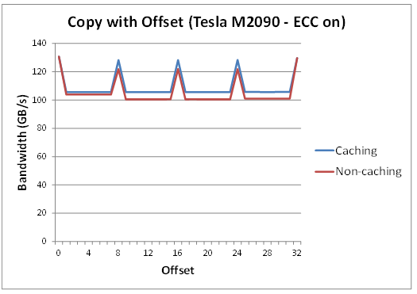
Optimalizálási kérdések
cudaMemcpyAsync(a_d, a_h, size, cudaMemcpyHostToDevice, 0); kernel<<<grid, block>>>(a_d); cpuFunction();
Hogyan kezeljük a memóriát?
Memória elérés GPU kódból
A globális memória elérésének mintája (coalesced access)
Az igazítás hatása

Slide 13
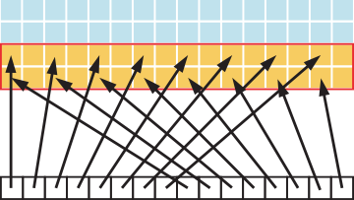
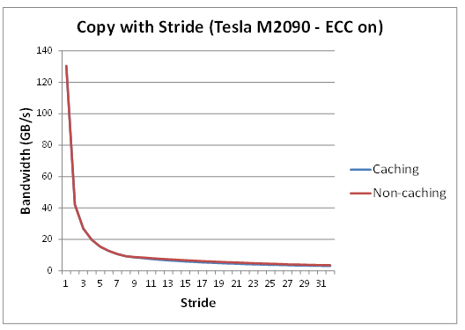
Optimalizálási kérdések
cudaMemcpyAsync(a_d, a_h, size, cudaMemcpyHostToDevice, 0); kernel<<<grid, block>>>(a_d); cpuFunction();
Hogyan kezeljük a memóriát?
Memória elérés GPU kódból
A globális memória elérésének mintája (coalesced access)
Az elérendő elemek közötti offset hatása

Slide 14
Optimalizálási kérdések
cudaMemcpyAsync(a_d, a_h, size, cudaMemcpyHostToDevice, 0); kernel<<<grid, block>>>(a_d); cpuFunction();
Hogyan kezeljük a memóriát?
Memória elérés GPU kódból
Az osztott memória elérése
Az osztott memória több egyforma méretű blokkokra van osztva
Az egyes blokkok párhuzamosan elérhetőek
Azonos blokkba irányuló kérések sorosítva lesznek
CC 1.x
Sávszélesség: bankonként 32bit két órajel alatt
Egymást követő 32bites szavak egymást követő bankokban
Warp méret 32, Bankok száma 16

Slide 15
Optimalizálási kérdések
cudaMemcpyAsync(a_d, a_h, size, cudaMemcpyHostToDevice, 0); kernel<<<grid, block>>>(a_d); cpuFunction();
Hogyan kezeljük a memóriát?
Memória elérés GPU kódból
CC 2.x
Sávszélesség: bankonként 32bit két órajel alatt
Egymást követő 32bites szavak egymást követő bankokban
Warp méret 32, Bankok száma 32
CC 3.x
Sávszélesség: bankonként 64bit egy órajel alatt
Egymást követő 32bites szavak egymást követő bankokban,
Vagy egymást követő 64bites szavak egymást követő bankokban
Warp méret 32, Bankok száma 32

Slide 16
Optimalizálási kérdések
cudaMemcpyAsync(a_d, a_h, size, cudaMemcpyHostToDevice, 0); kernel<<<grid, block>>>(a_d); cpuFunction();
Hogyan kezeljük a memóriát?
Memória elérés GPU kódból
Lokális memória elérése
Nem a multiprocesszorban van
Automatikusan használja a fordító, ha szükséges
Minimalizálni kell a használatát
Textúra memória
Cache-elt memória terület
2D lokalitásra optimalizálva
Konstans késleltetés
A cache találat csak a sávszélesség igényt csökkenti

Slide 17
Optimalizálási kérdések
cudaMemcpyAsync(a_d, a_h, size, cudaMemcpyHostToDevice, 0); kernel<<<grid, block>>>(a_d); cpuFunction();
Hogyan kezeljük a memóriát?
Memória elérés GPU kódból
Konstans memória elérése
64KB a méretű cache-elt terület
A konstans cache sorosítja a kéréseket, ha nem azonos címről van szó
Regiszterek
Általános esetben szinkron elérésű
Read-after-write késleltetés
24 órajel, de megfelelő számú párhuzamos szál esetén amortizálódik
Bank ütközés
Az ütemező megpróbálja elkerülni
Nincs közvetlen ráhatásunk

Slide 18
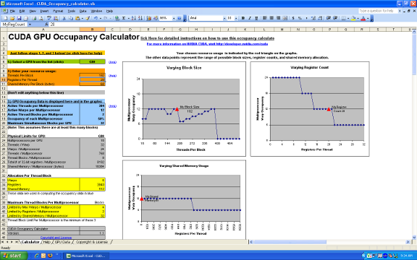
Optimalizálási kérdések
cudaMemcpyAsync(a_d, a_h, size, cudaMemcpyHostToDevice, 0); kernel<<<grid, block>>>(a_d); cpuFunction();
Hogyan válasszuk meg a munkaméretet?
Occupancy
Az aktív és maximálisan indítható warpok aránya

Slide 19
Optimalizálási kérdések
cudaMemcpyAsync(a_d, a_h, size, cudaMemcpyHostToDevice, 0); kernel<<<grid, block>>>(a_d); cpuFunction();
Hogyan válasszuk meg a munkaméretet?
Párhuzamos kernel futtatás
Eszközfüggő a párhuzamos kernelek száma
Streamek segítségével párhuzamosítható
Regiszter függőségek
A késleltetés csökkenthető megfelelő számú szál indításával
Blokk méret megválasztása
Szálak száma a warp méret többszöröse legyen
Minimum 64 szál legyen blokkonként
128-256 szál blokkonként jó kiindulás
A késleltetés csökkenthető több kisebb blokkal
Az osztott memória korlátai

Slide 20
Optimalizálási kérdések
cudaMemcpyAsync(a_d, a_h, size, cudaMemcpyHostToDevice, 0); kernel<<<grid, block>>>(a_d); cpuFunction();
Aritmetikai pontosság vagy sebesség?
Egyszeres vagy dupla pontosság
Speciális matematikai függvények
Típusok közötti konverzió
Intrinsics függvények (__function)
Közvetlenül a hardver utasításokra képződnek le
Fordítási opciók
-ftz=true (denormált számok legyenek nullák)
-prec-div=false (osztás pontossága)
-prec-sqrt=false (gyök számítás pontossága)

Slide 21
Optimalizálási kérdések
cudaMemcpyAsync(a_d, a_h, size, cudaMemcpyHostToDevice, 0); kernel<<<grid, block>>>(a_d); cpuFunction();
Kód szervezés
Elágazások, divergencia
Warpon belüli elágazásokat kerülni kell
Célszerű az elágazásokat a warp mérethez igazítani
Elágazás előrejelzés
Feltételes utasítás folyamok
Elágazások feltételes kiterítése (utasítás limit)
Speciális kiértékelési folyamat, ha a feltétel nem teljesül
#pragma unroll

Slide 22
Optimalizálási kérdések
cudaMemcpyAsync(a_d, a_h, size, cudaMemcpyHostToDevice, 0); kernel<<<grid, block>>>(a_d); cpuFunction();
Kód szervezés
Ciklus változók
Előjeles egész az előjel nélküli helyett
Elágazást tartalmazó kódban kerüljük a szinkronizálást
A __syncthreads() hívásra minden szálnak rá kell futnia
Kernelből hívható függvények speciális kezelése
Divergens kódból hívás helyett flaggel jelezzünk

